Slide 1
概率论与数理统计
2011-2012-2

Slide 2
§4.2 方差
一、方差的概念和性质
上一讲我们介绍了数学期望，它反应了随机变量波动的一种加权平均，可以用来比较两个随机变量在平均意义下的大小。但有时候会出现这种情况：两个随机变量的期望相同，那这时候又该怎样比较两个随机变量的优劣呢？我们以一个例题进行分析。

Slide 3

1. 概念的引入
例1 谁的技术比较好?
甲、乙两个射手，他们射击的分布律分别是
击中环数 | 8 | 9 | 10
概率 | 0.4 | 0.1 | 0.5
甲射手
击中环数 | 8 | 9 | 10
概率 | 0.1 | 0.7 | 0.2
乙射手
试问哪个射手技术较好?

Slide 4
设甲、乙射手击中的环数分别为X、Y
二者期望一样。

Slide 5
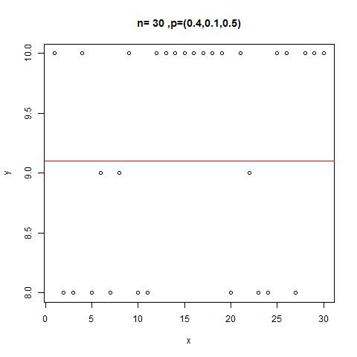
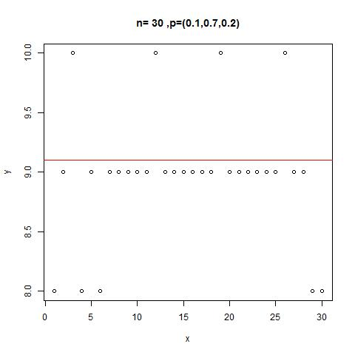
乙的射击环数在期望附近更集中一点，或者说乙的射击环数与期望的偏离程度更小一点。因此乙更稳定、技术更好一点。

Slide 6




怎样描述：射击环数与期望的偏离程度
随机变量
0，正负偏差抵消
可以，但尽量少用绝对值
描述随机变量与期望的偏离程度

Slide 7
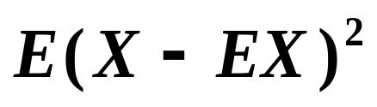
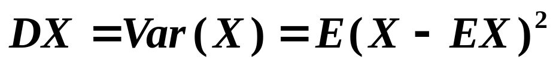
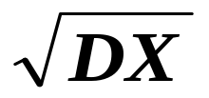

2. 方差的定义
设 X 是随机变量，若 存在，
则称 为随机变量 X 的方差，记作 DX 或 Var( X ) ， 即 .
称为标准差或均方差，记为

Slide 8
3. 方差的意义
方差是一个常用来体现随机变量 X 取值分散程度的量。它表达了X 的取值与其数学期望的偏离程度。 如果 D(X) 值大, 表示 X 取值分散程度大, E(X) 的代表性差; 而如果 D(X) 值小, 则表示X 的取值比较集中, 以 E(X) 作为随机变量的代表性好.

Slide 9
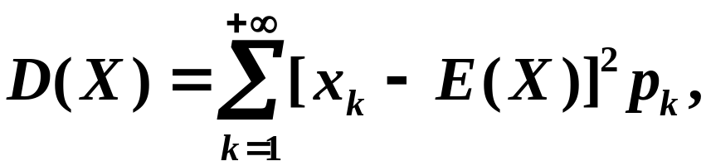
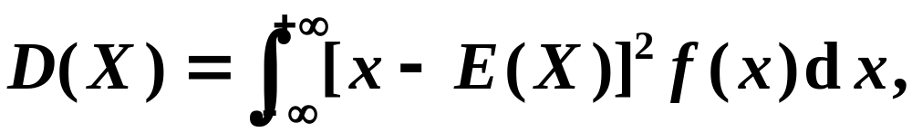

4. 随机变量方差的计算
(1) 利用定义计算
离散型随机变量的方差
连续型随机变量的方差

Slide 10





(2) 利用公式计算
证明

Slide 11









5. 方差的性质
(1) 设 C 是常数, 则有
证明
(2) 设 X 是一个随机变量, C 是常数, 则有
证明

Slide 12

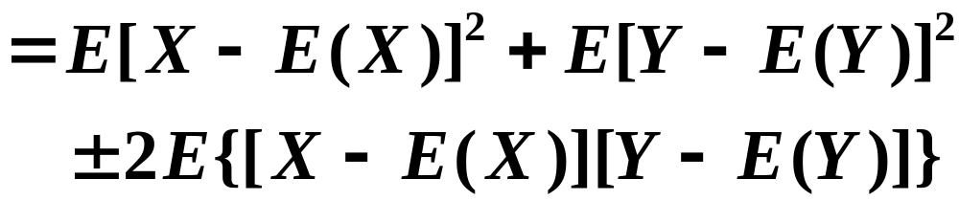

(3) 设 X, Y 相互独立, D(X), D(Y) 存在, 则
证明
推广

Slide 13
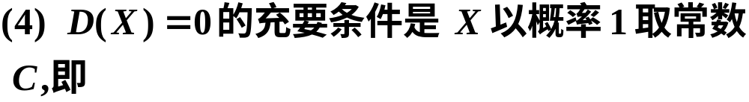

显然，这里C=E(X).
证明将在后面给出.

Slide 14

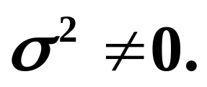
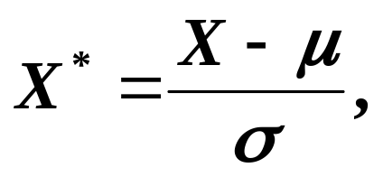
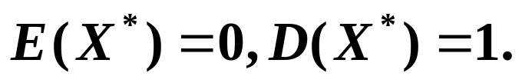
例 设随机变量X具有数学期望E(X)= ,方差D(X)= 记
则
X*称为X的标准化变量.

Slide 15
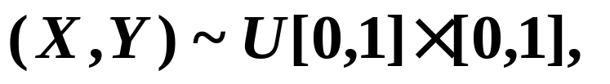
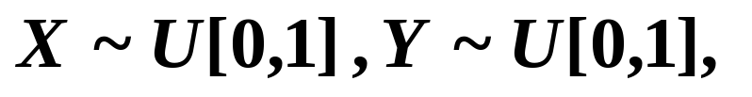
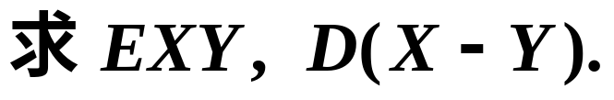

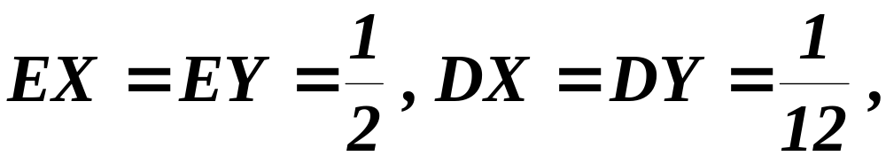

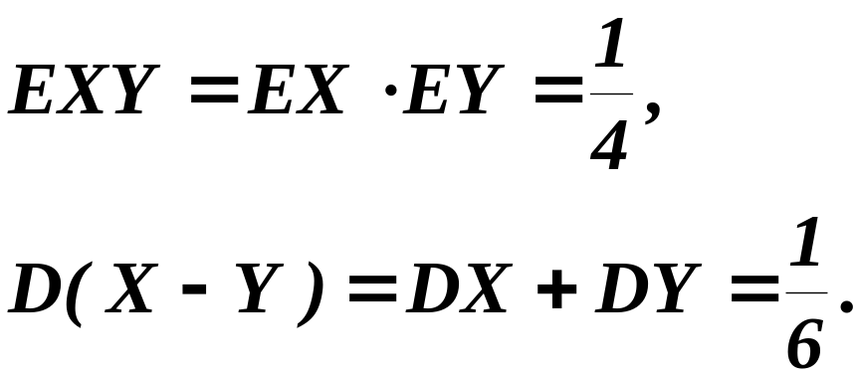


例 设 则
且二者独立.
解:

Slide 16


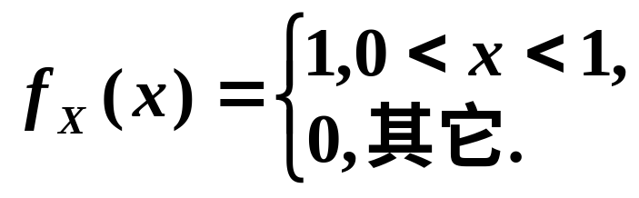
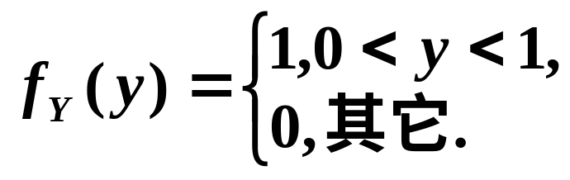
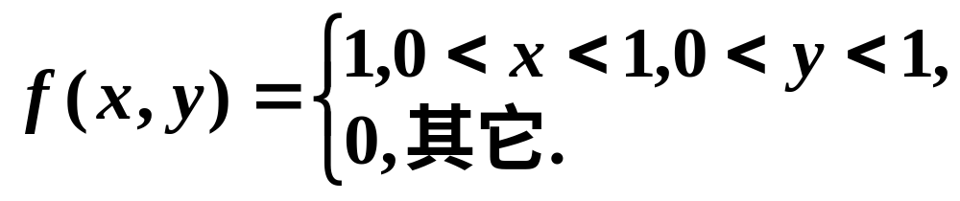
例
解：

Slide 17
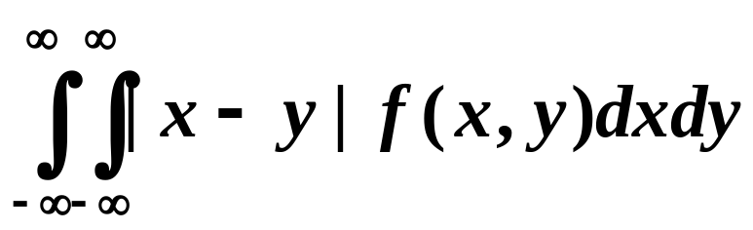
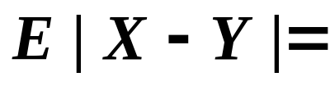

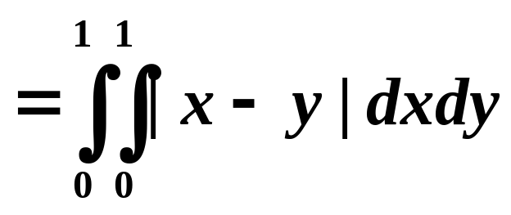

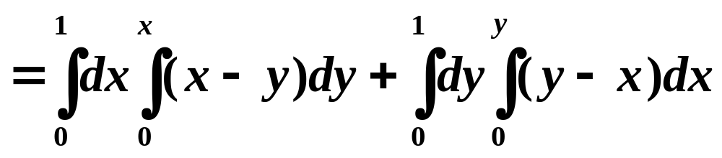
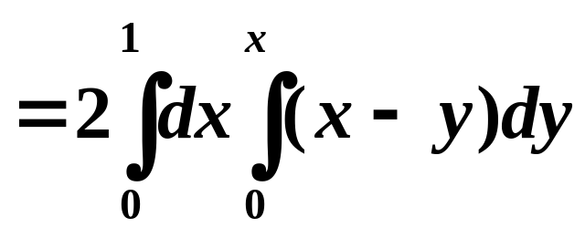
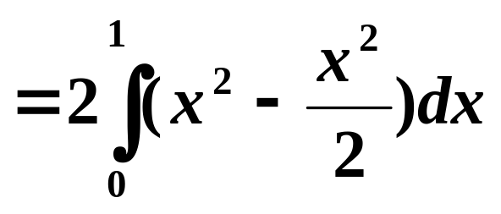
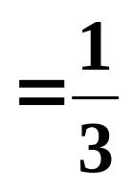

Slide 18
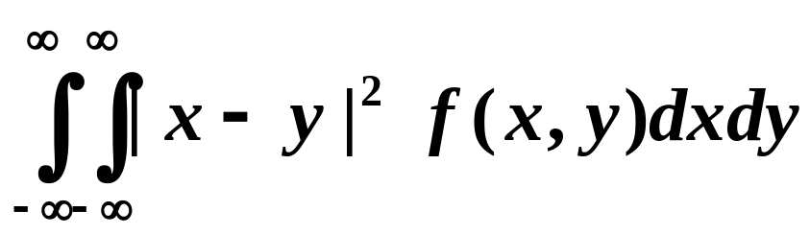
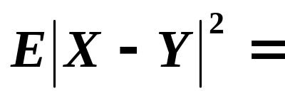
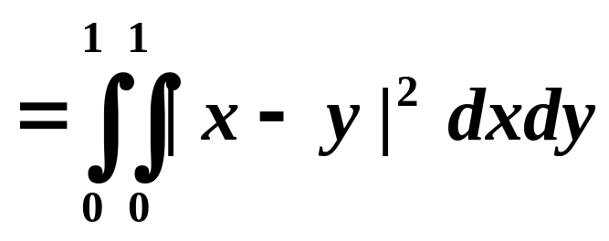
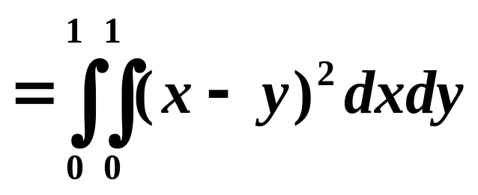
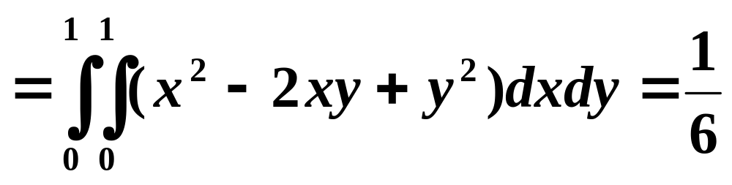
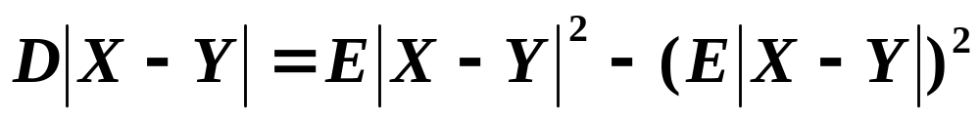
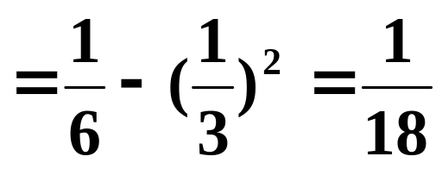
则

Slide 19

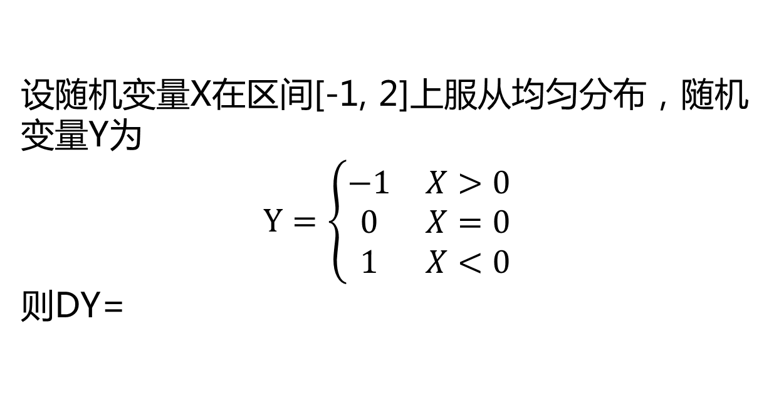
填空题
0分
此题未设置答案，请点击右侧设置按钮
8/9
正常使用填空题需3.0以上版本雨课堂
作答

Slide 20
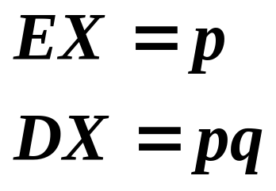











二、重要概率分布的方差
1. 两点分布
已知随机变量 X 的分布律为
则有

Slide 21
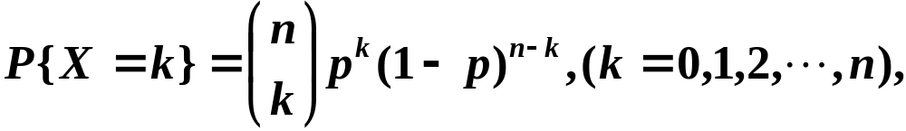

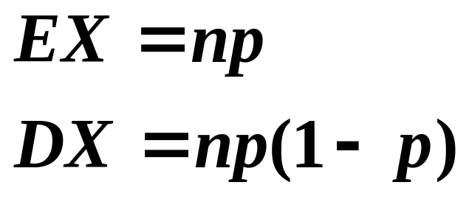
2. 二项分布
设随机变量 X 服从参数为 n, p 二项分布,
其分布律为
则有

Slide 22
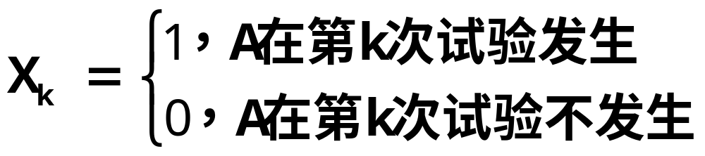
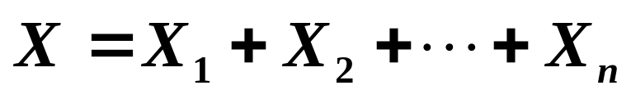
证明
由二项分布的定义，X为n重伯努利试验中事件A发生的次数，且每次试验A发生概率为p。
定义
则
由于X_{k} 相互独立，且服从(0-1)分布
X
0 1
p
1-p p

Slide 23
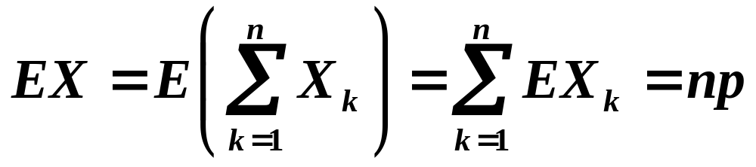
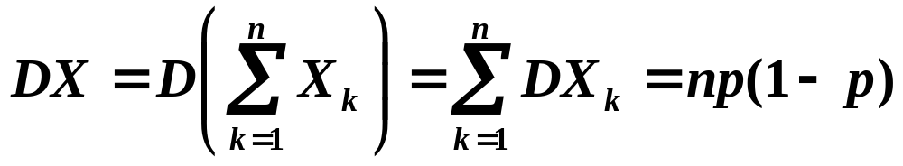
注意 E(X_{k})=p, D(X_{k})=p(1-p), 由期望和方差的性质，有
所以

Slide 24
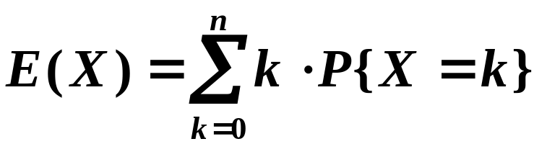
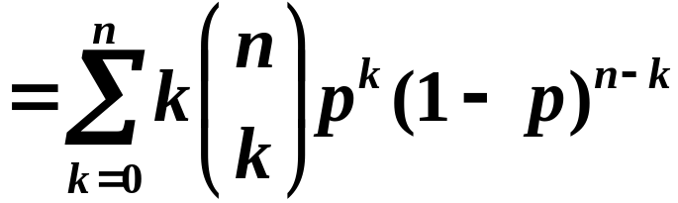
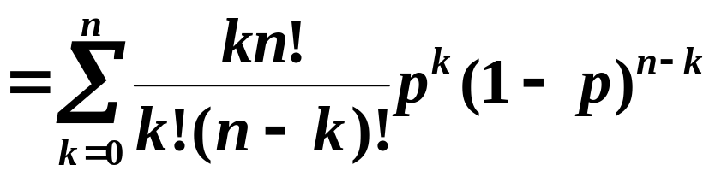
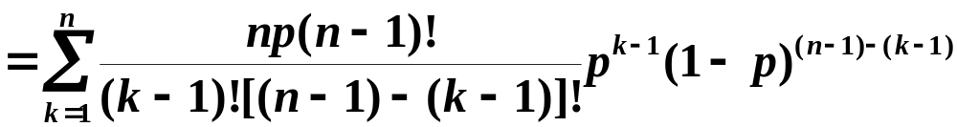
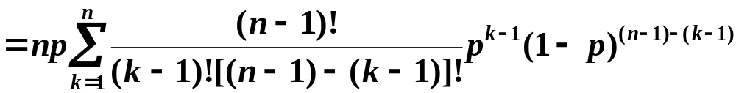



证明

Slide 25


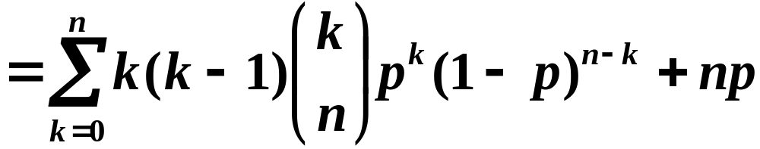
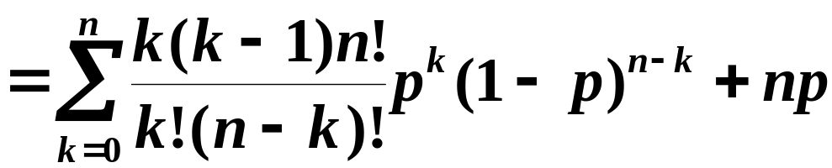

Slide 26
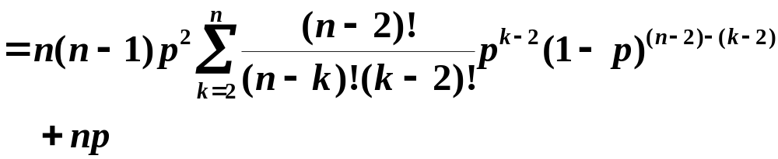





Slide 27




3. 泊松分布
则有
即泊松分布的期望和方差都等于

Slide 28












证明
所以

Slide 29


4. 均匀分布
则有

Slide 30







证明
即 均匀分布的数学期望位于区间的中点.

Slide 31


5. 指数分布
则有

Slide 32







证明

Slide 33



6. 正态分布
则有

Slide 34








证明

Slide 35









Slide 36











分 布
参数
数学期望
方差
两点分布
二项分布
泊松分布
均匀分布
指数分布
正态分布

Slide 37

填空题
1分
此题未设置答案，请点击右侧设置按钮
6
正常使用填空题需3.0以上版本雨课堂
作答

Slide 38





二、切比雪夫( Chebyshev )不等式
定理 设随机变量 X 具有数学期望 方差
则对于任意正数 不等式
成立，这一不等式称为契比雪夫不等式.
注意：

Slide 39






证明
取连续型随机变量的情况来证明.
得

Slide 40





这个不等式给出了随机变量X 的分布未知情况下，事件
的概率的一种估计方法．
例如：在上面不等式中，取 ，有：

Slide 41







0
x
因此，对于正态随机变量X来说，它的值落在区间
内几乎是肯定的．
而由切比晓夫不等式估计概率有

Slide 42








例 设种子的良种率为1/6，任选600粒，试用切比晓夫不等式估计：这600粒种子中良种所占比例与1/6之差的绝对值不超过0.02的概率.
解：

Slide 43

填空题
1分
此题未设置答案，请点击右侧设置按钮
1/8
正常使用填空题需3.0以上版本雨课堂
作答

Slide 44

填空题
1分
此题未设置答案，请点击右侧设置按钮
1/12
正常使用填空题需3.0以上版本雨课堂
作答

Slide 45








例
证明
用反证法。
假设
，则对某个 有
但由切比雪夫不等式，对任意
因为
，有
矛盾，故

Slide 46









另一种证明：直接证明

Slide 47





P
{ X
=
C }
=
1
(C
的充要条件为
DX
=
0
．
为常数)

Slide 48
要点
1）方差的定义和性质
2）切比晓夫不等式
3）熟练使用两点分布、二项分布、泊松分布、均匀分布、正态分布的期望值和方差值.
作业 P115 17、 20、 22

